Slide 1
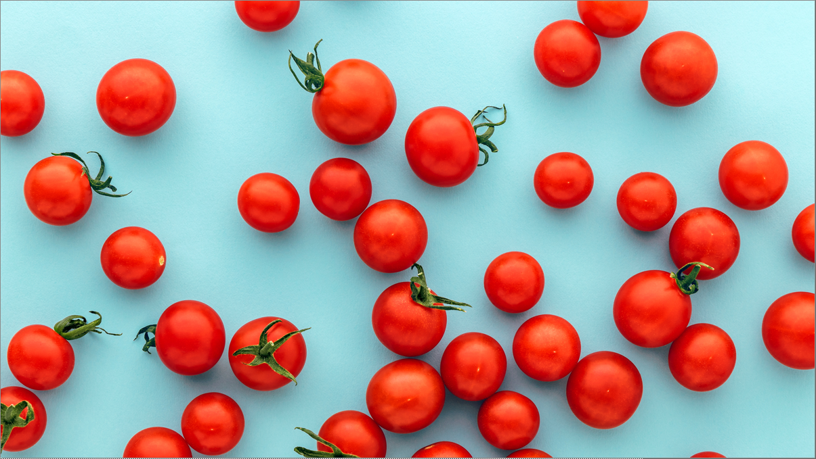
  Valio Hållbarhetsseminarium 19 oktober 2023
Biodiversitetsdatabas för livsmedel
Metoder och ramverk för att bedöma biologisk mångfald
    Karin Morell, Projektledare / MSc Miljövetenskap
    RISE Research Institutes of Sweden

Slide 2
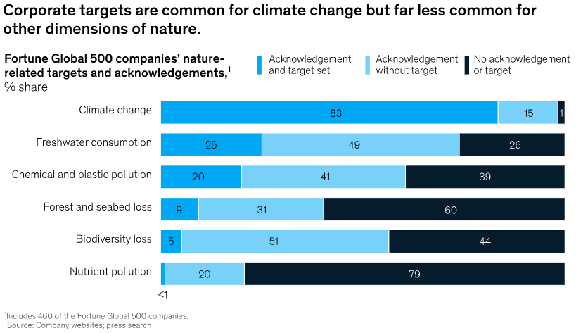
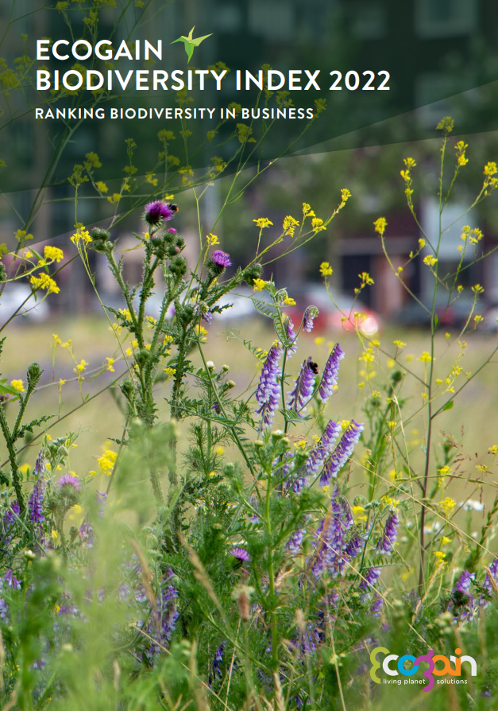
Få företag sätter mål för- / mäter sin biodiversitetspåverkan idag
“Only 38% [of the 400 companies reviewed] set some kind of goals regarding biodiversity. Furthermore, only 14% have set time-bound, measurable and material goals in line with science.”
McKinsey & co (2022) Where the world’s largest companies stand on nature
Ecogain (2022) Biodiversity Index 2022

Slide 3
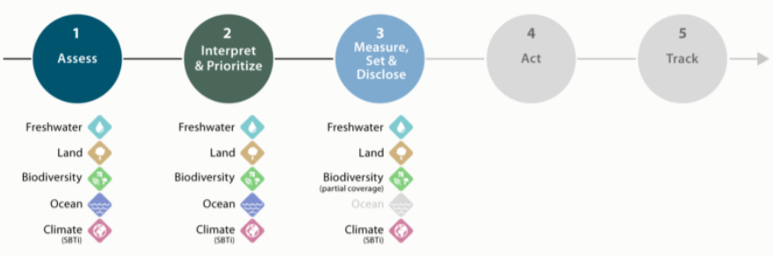
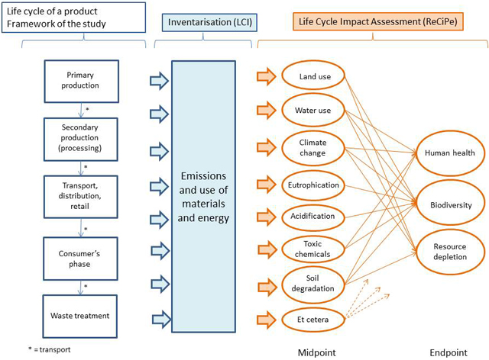
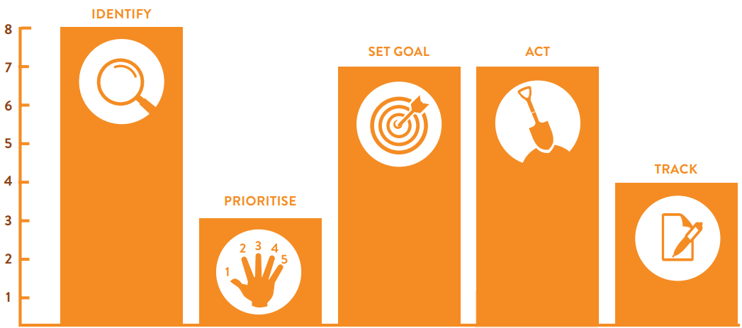
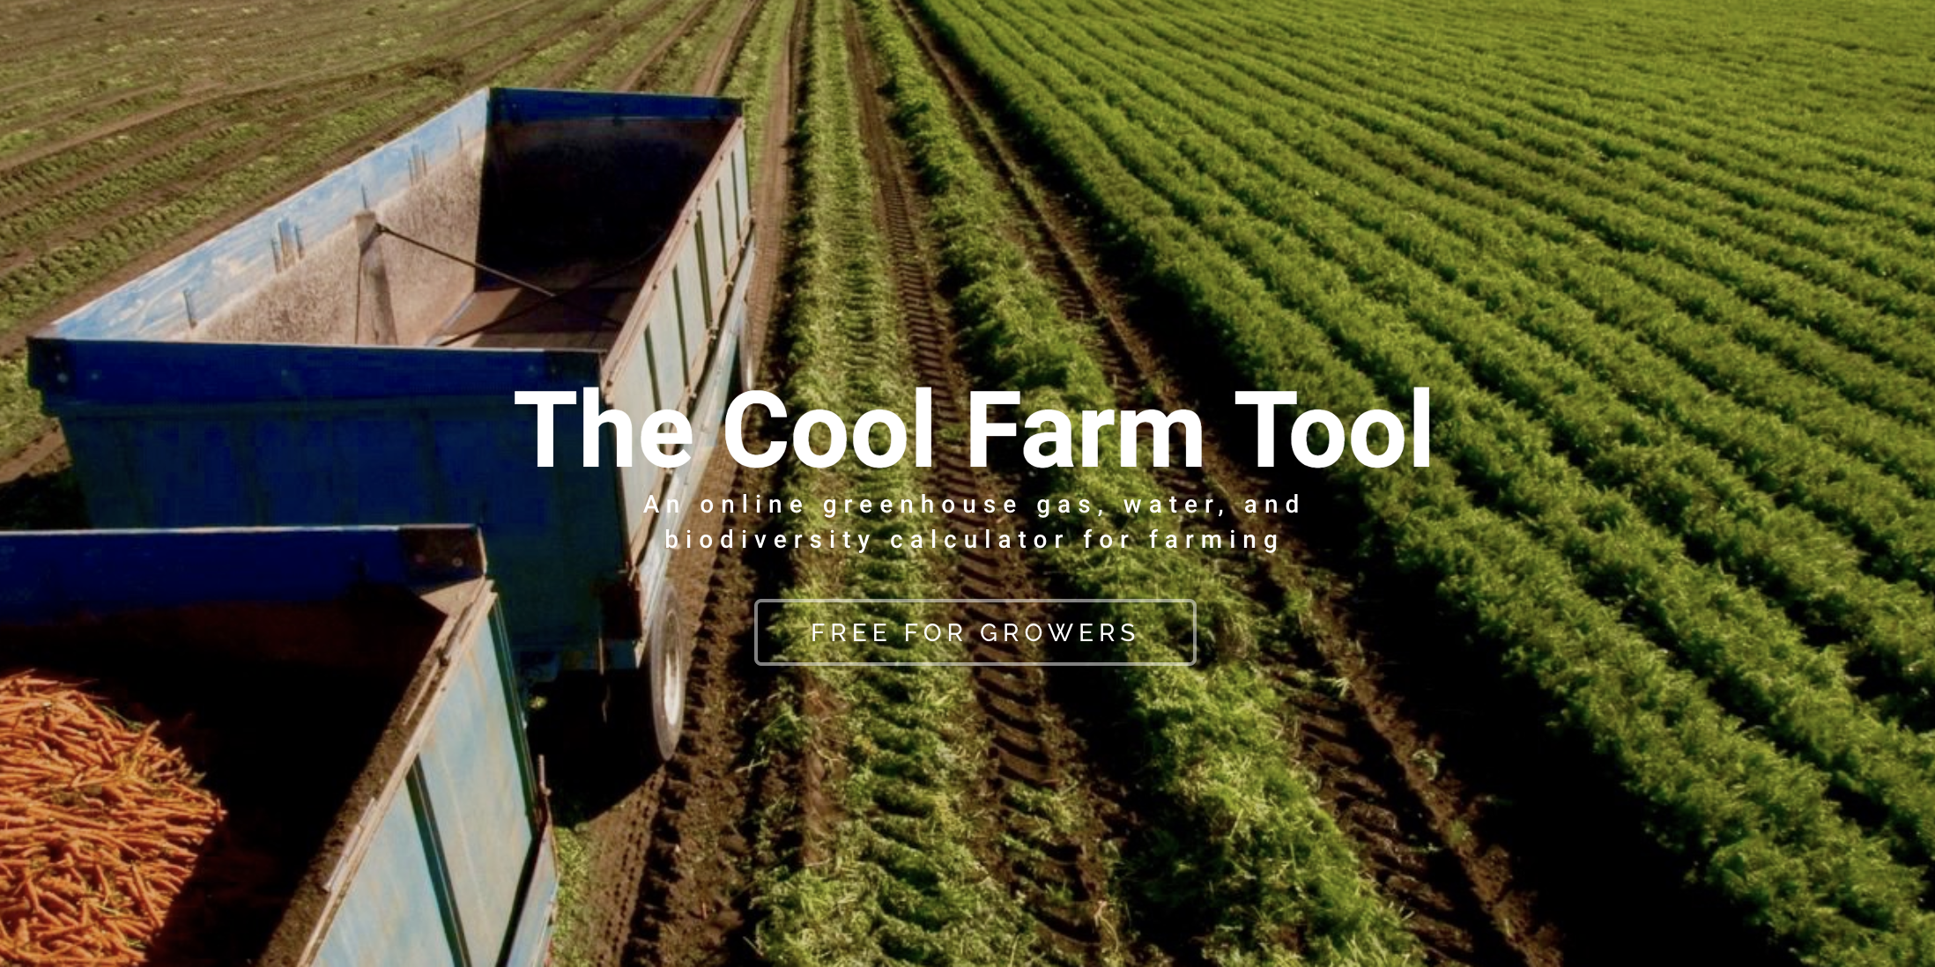
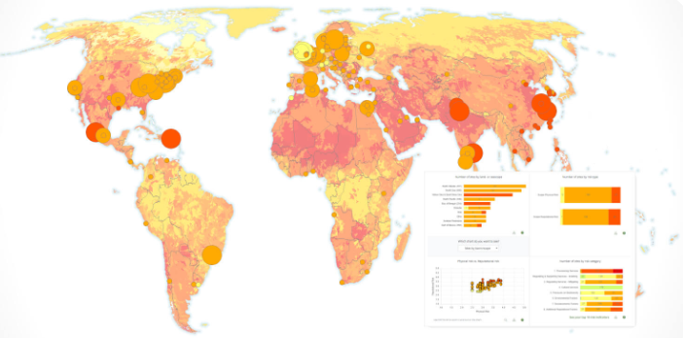
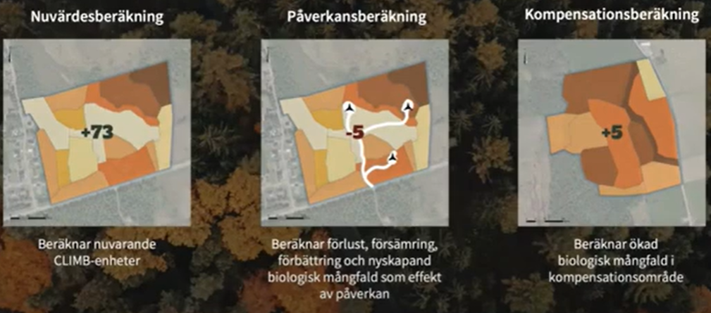
Metoder/ramverk för att bedöma biodiversitets-påverkan
Ramverk för att bedöma påverkan/beroende och sätta vetenskapligt baserade mål, t.ex. Science based targets for nature
Finns olika metoder/ramverk för olika scope/syften/sektorer, såsom:
  Kvantifiera biodiversitetspåverkan (positiv och negativ)
  Identifiera hotspots i värdekedjan (vad har störst påverkan på biodiversitet?)
  Sätta/följa upp/rapportera mål
Bedömning av hur företag rapporterar/sätter mål
t.ex. Ecogain Biodiversity Index
Livscykelanalys
Gårdsramverk
Kartverktyg t.ex. WWF Biodiversity risk filter
Verktyg för fysisk planering, t.ex. Ecogains CLImB

Slide 4
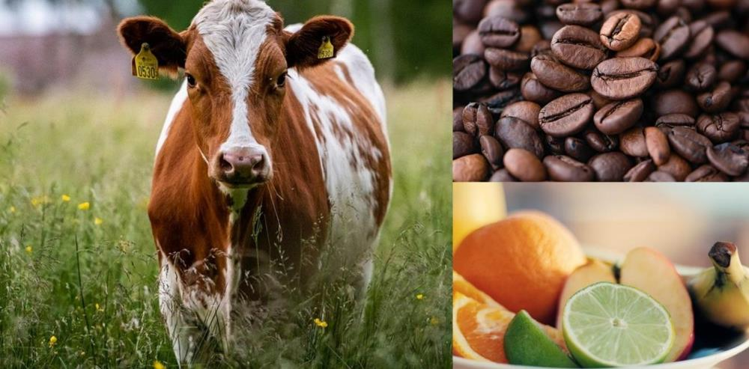
Biodiversitetsdatabas för livsmedel

Slide 5
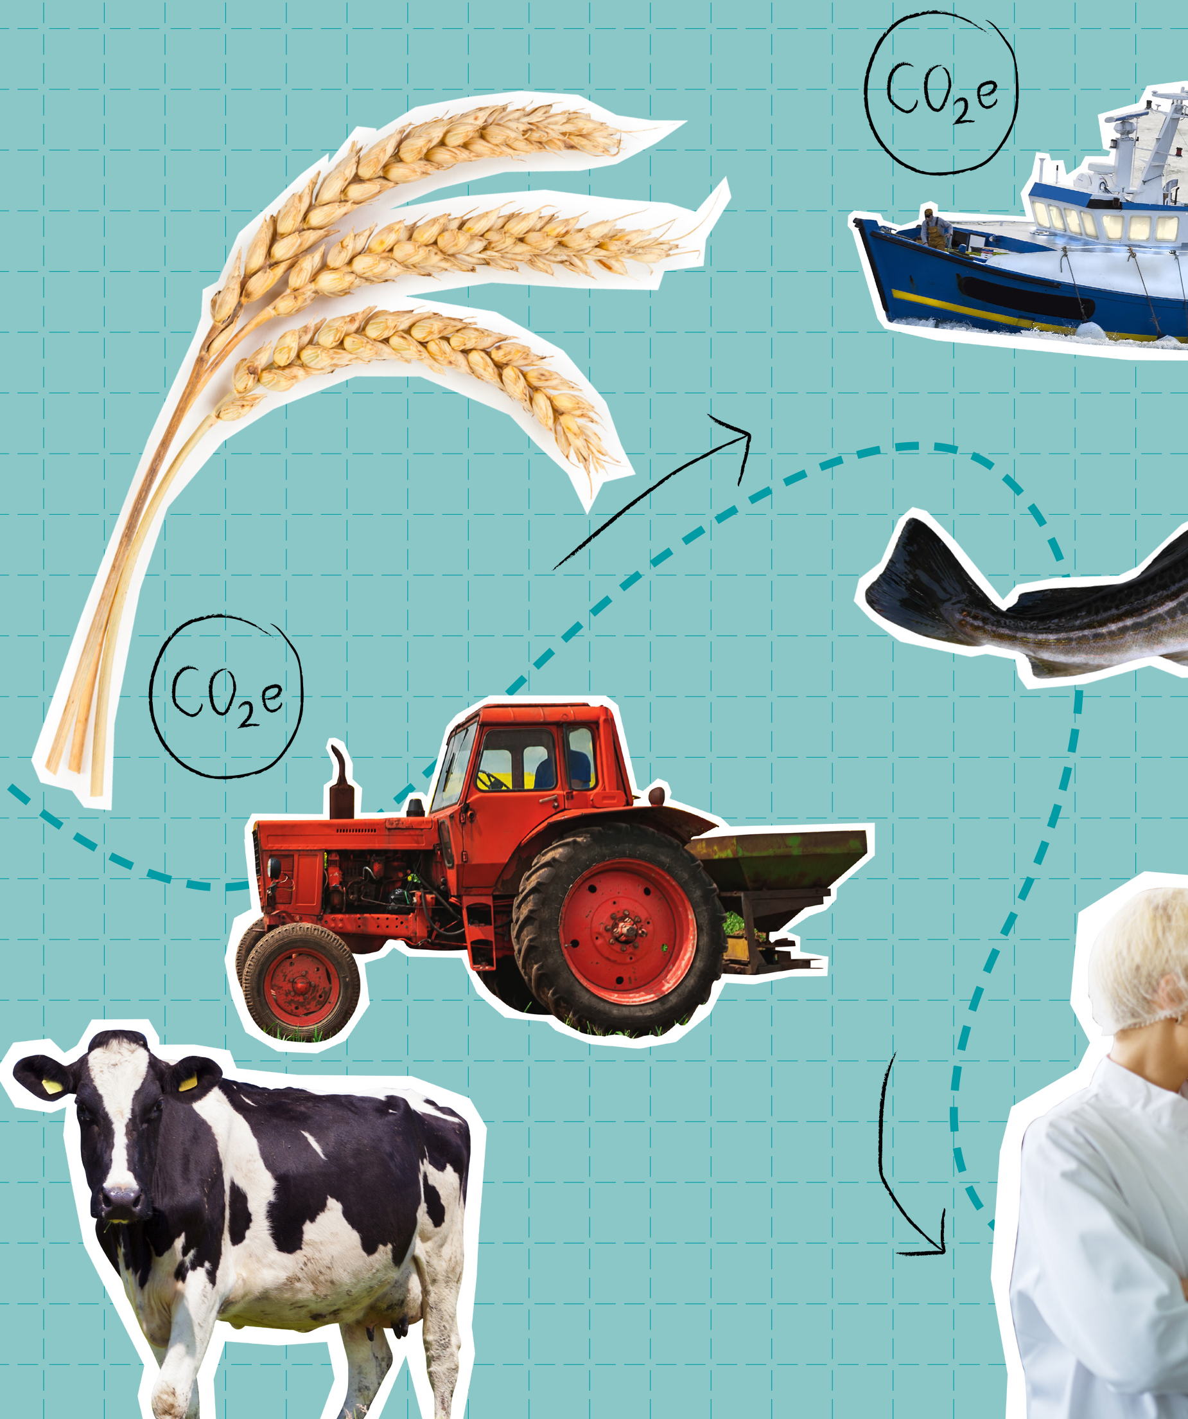
RISE Klimatdatabas för livsmedel
Erfarenheter från våra användare visar på en minskning på ca 5 % av klimatavtrycket per måltider per år
Finns ett växande behov av motsvarande biodiversitetsdata, för att minska sin biodiversitets-
påverkan.
Klimatberäkna recept och menyer, livsmedelsinköp (klimatmål och nyckeltal)
Internt som verktyg för kunskap och förbättringar
Grund för klimatkommunikation (internt och externt)
→ Användare: Kommuner/regioner; app/verktygsutvecklare, restauranger, statliga verk, livsmedelsproducenter, privata storköksaktörer, e-handel/handel, högskolor/universitet m.fl.
Bakgrund
Om projektet
Metod
Utdrag från databasen
Vidareutveckling av databasen

Slide 6


Biodiversitetsdatabas för livsmedel
Projektets mål
Bygga upp en användarvänlig biodiversitetsdatabas för livsmedel (motsvarighet till Klimatdatabasen)
Planera för hur databasen fortsatt ska utvecklas, uppdateras och vara användbar även efter projektets slut
Dec 2021- dec 2023
Budget: 4 Mkr
Bakgrund
Om projektet
Metod
Utdrag från databasen
Vidareutveckling av databasen

Slide 7

Biodiversitetsdatabasens referensgrupp
Forskning
Dagligvaruhandel / grossister
SLU
Offentlig måltid / restaurang
ICA
Coop
IVL
Uppsala kommun
Compass group
Martin & Servera
Axfood
Livsmedels-producenter
IKEA
Offentlig verksamhet
Finska jord- och skogsbruks-ministeriet
Västra Götalands-regionen
BAMA
Everfresh/Dole
NGO:s
Löfbergs
Polarbröd
WWF
Naturskydds-föreningen
Orkla Foods
Plattforms-/verktygsutvecklare
Bransch-organisationer
Standardägare
KRAV
Svenskt sigill kvalitets-system
Position green
Matilda Foodtech
LRF / LRF Mjölk
Klimato
Improvin’
Bakgrund
Om projektet
Metod
Utdrag från databasen
Vidareutveckling av databasen

Slide 8
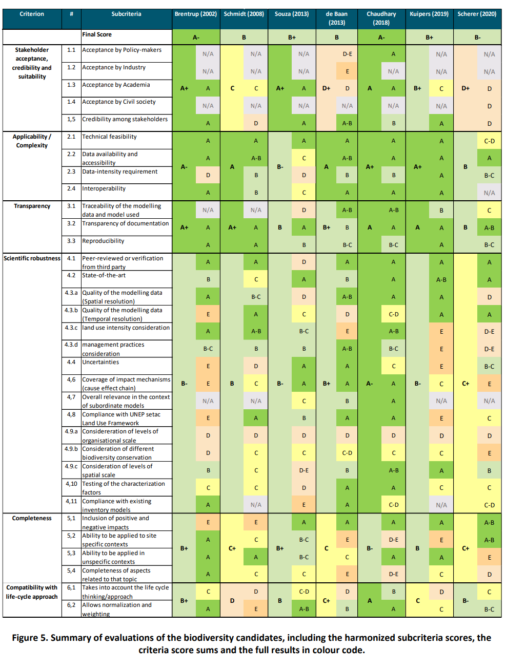
Livscykelanalys (LCA)-metoder
Finns många olika biodiversitets-LCA-metoder för att beräkna/kvantifiera påverkan på livsmedel
  Hela eller delar av värdekedjan
  Aspekt(er): markanvändning, klimat, övergödning, ekotoxicitet och/eller invasiva arter m.m.
Vi valde den metod som rekommenderas av UNEP-SETAC Life Cycle Initiative
Horn et al. 2023
Bakgrund
Om projektet
Metod
Utdrag från databasen
Vidareutveckling av databasen
Notes:
UNEP which is a forum for science-based decision and policy support

Slide 9

Hur mycket påverkar en liter mjölk den biologiska mångfalden?
Importerat foder
Gården köper in foder från andra svenska gårdar men också kanske från andra EU-länder och Sydamerika
Gården
Mjölken produceras på en svensk gård, hur ser den biologisk mångfalden ut där? Odling av foder och bete (kan vara både negativ och positiv påverkan)
Förpackning
För att tillverka mjölkförpackningen behövs träråvara
El
Det går åt el i systemet, som produceras till exempel via vattenkraft, som påverkar naturen negativt
Andra insatsmedel
För foderodling behövs mineralgödsel, fossila bränslen och andra inputs som har en negativ påverkan på naturen vid extrahering och produktion
Vi är inte lika heltäckande som i klimatberäkningarna!
Utsläpp till luft, mark och vatten från hela systemet påverkar den biologiska mångfalden

Slide 10
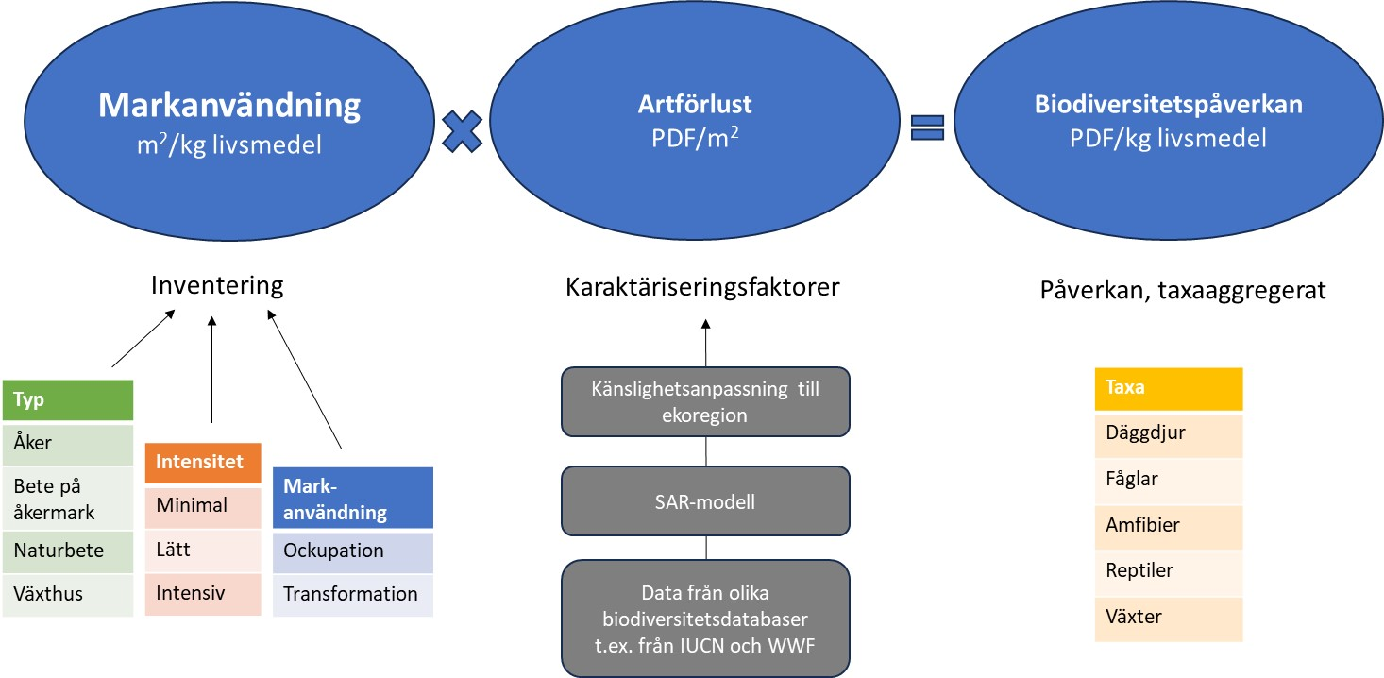
Metoden
Chaudhary, A. and T. M. Brooks (2018). "Land Use Intensity-Specific Global Characterization Factors to Assess Product Biodiversity Footprints." Environmental Science & Technology 52(9): 5094-5104.
Bakgrund
Om projektet
Metod
Utdrag från databasen
Vidareutveckling av databasen

Slide 11
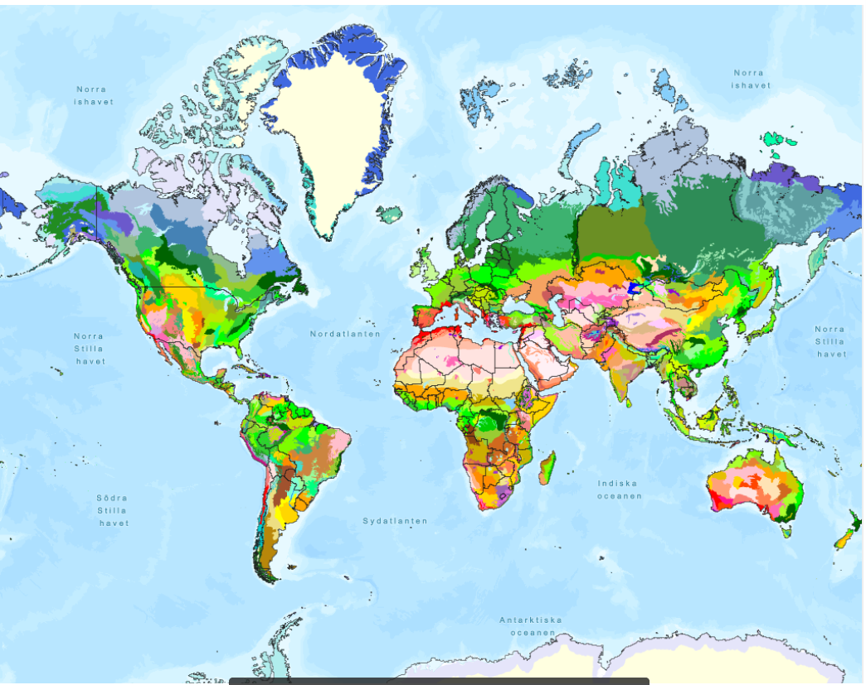
Sammanfattningsvis beräknas påverkan främst utifrån:
Hur mycket yta som krävs per kg livsmedel
Var i världen odling av livsmedel/foder el. bete sker
Ekologiskt/konventionellt (intensitet)
Växthus/friland
Bakgrund
Om projektet
Metod
Utdrag från databasen
Vidareutveckling av databasen

Slide 12
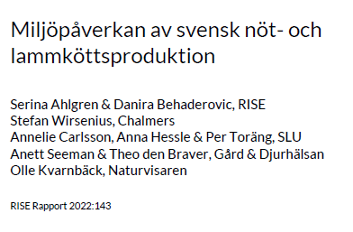
Exempel på metodkompletteringar
Metoden visar bara negativ påverkan och visar t.ex. inte nytta med naturbeteskött
  → Vi skapade karaktäriseringsfaktorer för kultur- och naturbete
Skillnaden mellan ekologisk och konventionell blev mycket liten p.g.a. referenssituationen
  → Schablon på 30% mindre påverkan på ekologisk produktion (baseras på studier)
Spannmål
9,4 fPDF/m²
1 000 poäng
Negativ påverkan (biodiversitetsförlust)
Kulturbete
0 fPDF/m²
4 000 poäng
Positiv påverkan (biodiversitetsnytta)
Naturbete
-25 fPDF/m²
8 100 poäng
Bakgrund
Om projektet
Metod
Utdrag från databasen
Vidareutveckling av databasen

Slide 13

Enhet för biologisk mångfald
Resultat uttrycks som “PDF” Potentially Disappeared Fraction
Eftersom resultaten blir mycket små per kg livsmedel, så har vi valt att uttrycka dom som femto (10⁻¹⁵) “fPDF”
Resultaten beskriver potentiell förlust av biologisk mångfald jämfört med en naturlig referens
Men det finns även markanvändning som bidrar till en ökad biologisk mångfald, uttrycks då som negativa värden (minus)
Bakgrund
Om projektet
Metod
Utdrag från databasen
Vidareutveckling av databasen

Slide 14
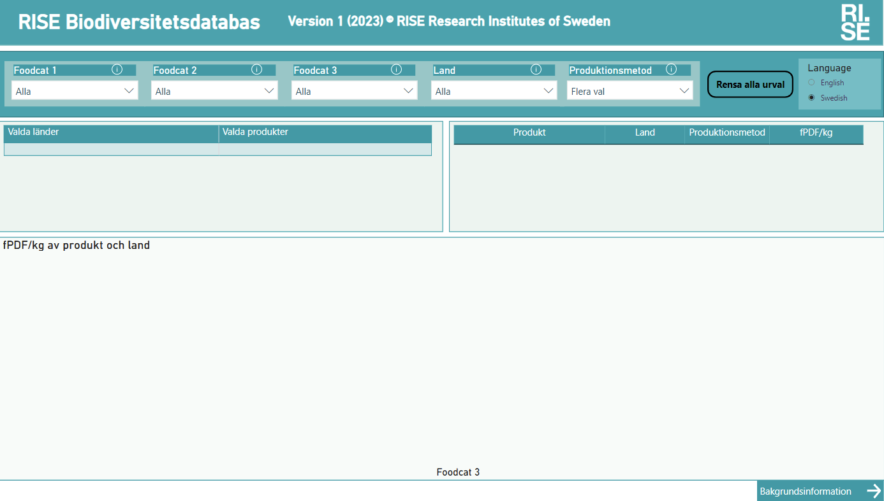

>100 livsmedel
Global täckning
Förväntad lansering i november 2023
Open-access
Bakgrund
Om projektet
Metod
Utdrag från databasen
Vidareutveckling av databasen

Slide 15
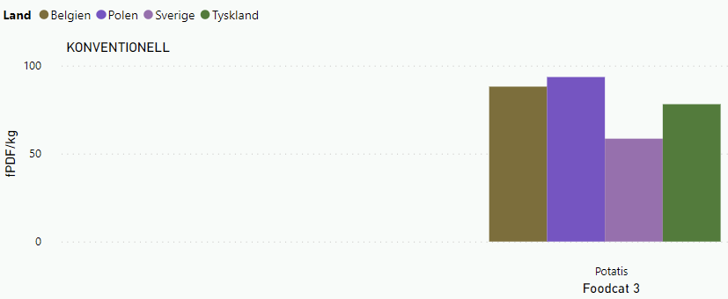
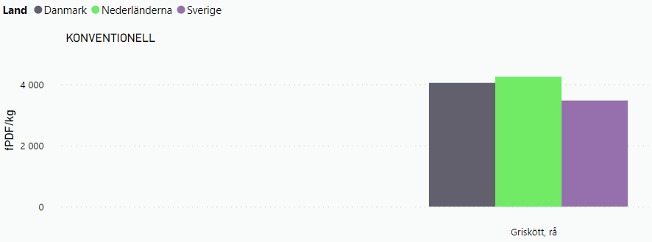
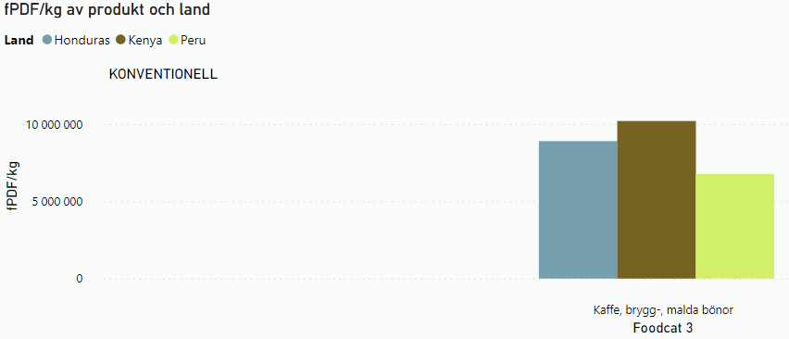
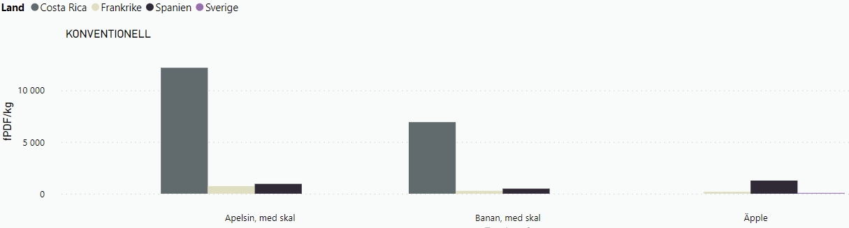
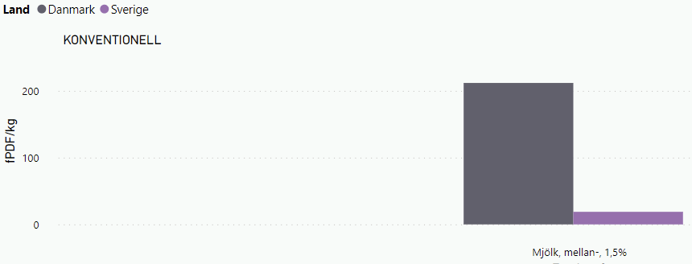
Exempelutdrag från databasen
Obs preliminära resultat!
Bakgrund
Om projektet
Metod
Utdrag från databasen
Vidareutveckling av databasen

Slide 16
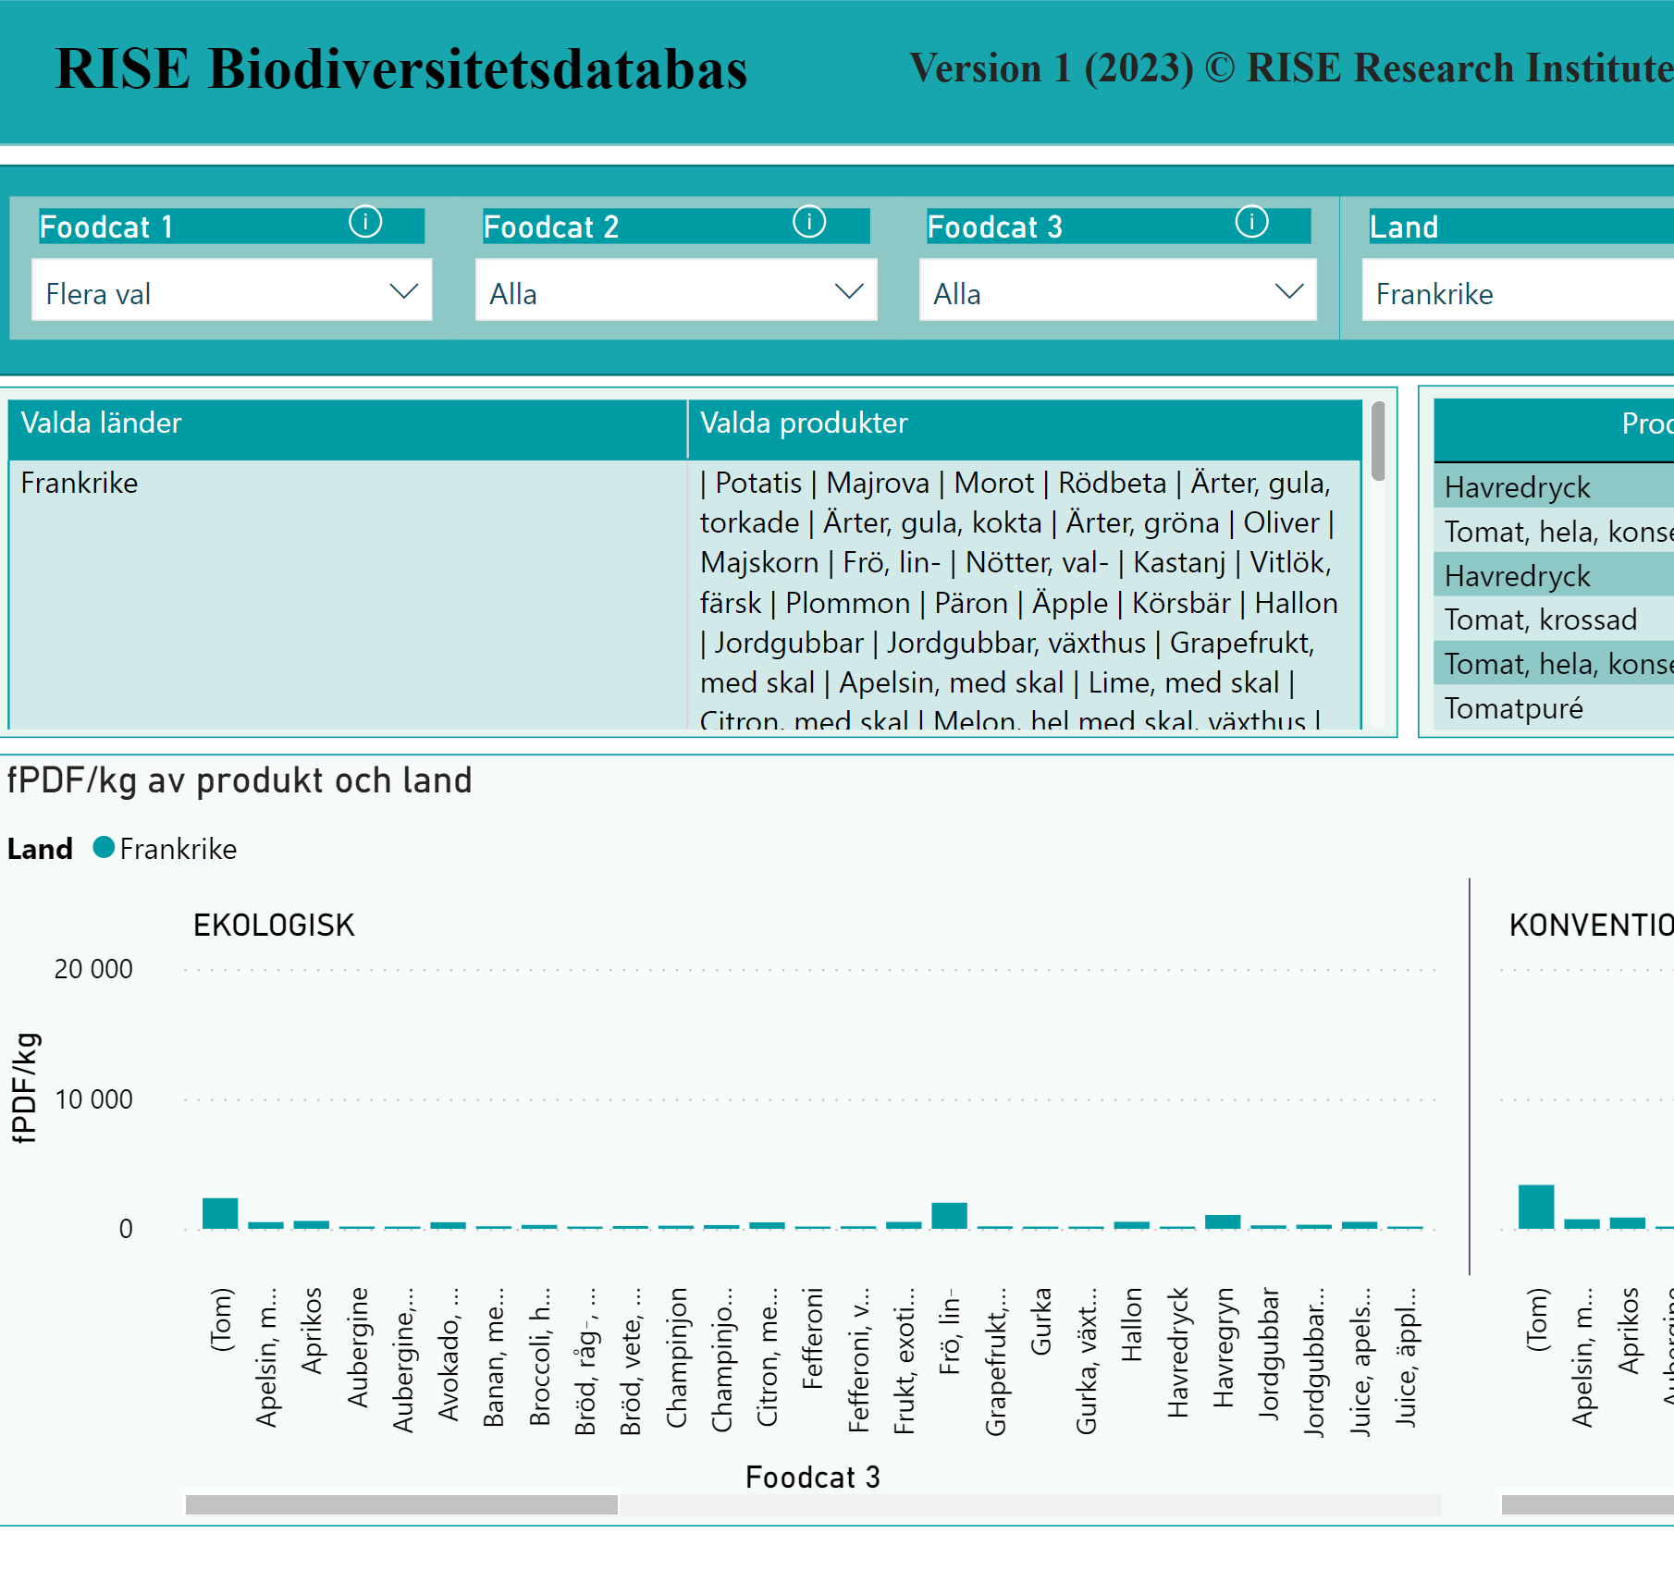
Vidareutveckling av databasen
RISE Biodiversitetsdatabas 2.0
Fler livsmedel
Komplettering av metod för att fånga fler aspekter än markanvändning
Vidareutveckling av hantering av ekologiskt
Översätta fPDF till ’biodiversitetsekvivalent’ / score
Ta fram vägledning för hantering av målkonflikter mellan klimat och biologisk mångfald
… med mycket mer!
Bakgrund
Om projektet
Metod
Utdrag från databasen
Vidareutveckling av databasen

Slide 17
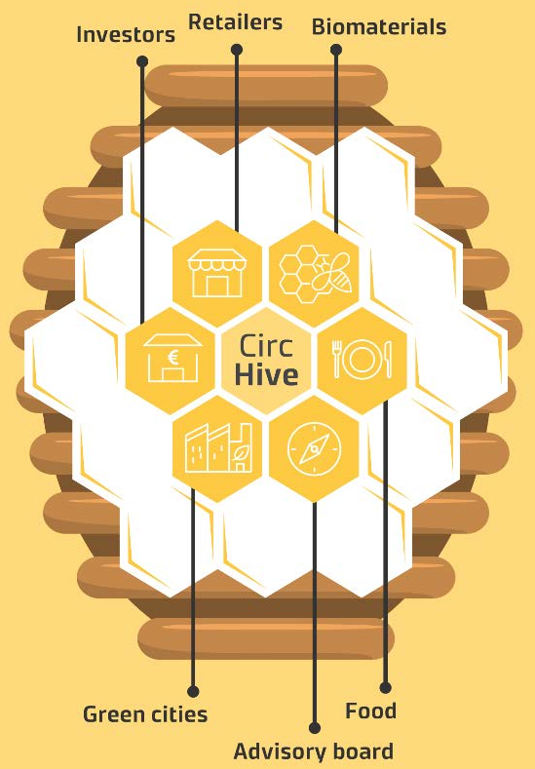


CircHive
I ett nytt EU-projekt (2022-2027) ska vi i tätt samarbete med näringslivspartners utveckla metoder för att bedöma påverkan och värdet av natur inom olika sektorer
Vill er organisation vara med och testa metoder/följa utvecklingen, kan ni anmäla intresse på www.Circhive.eu!
  15 research partners
  10 case-study partners

Slide 18
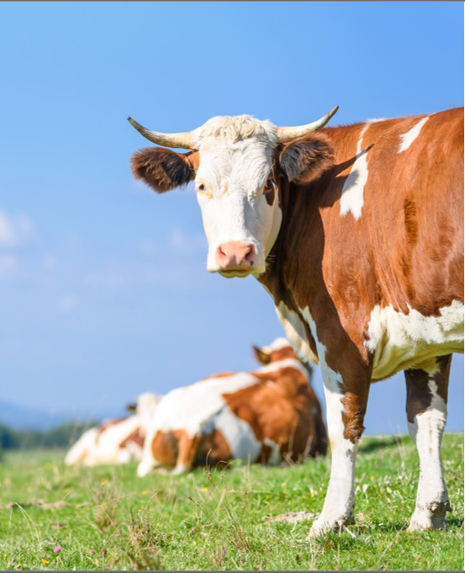
Tack för att ni har lyssnat!
Karin Morell
  MSc. Miljövetenskap / naturvård
  Projektledare
  Karin.Morell@ri.se

